Slide 1

O cAMINHO
Marcone S. de Brito

Slide 2
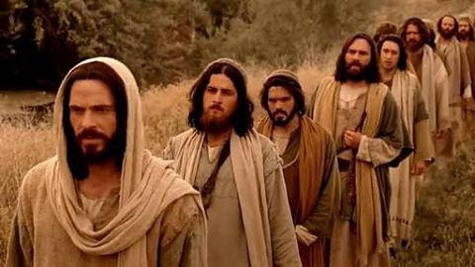
Disse lhe Tomé: Senhor, nós não sabemos para onde vais; e como podemos saber o caminho? (João - 14:5)

Slide 3
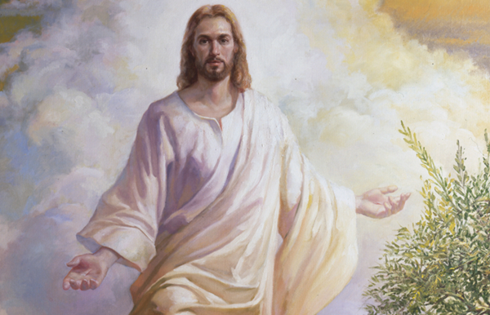
Disse lhe Jesus: Eu sou o caminho, e a verdade e a vida; ninguém vai ao Pai senão por mim.(João - 14:6)

Slide 4
Pelo espírito: Joanna de Ângelis Medium: Divaldo Pereira Franco Livro: Vigilância
Milhões de vidas que se estiolam na fome, na miséria moral e econômica, aguardam que Jesus volte a nascer, a fim de poderem respirar e viver, adquirindo a dignidade que lhes tem sido negada pelos enganados-enganadores, ora guindados ao poder temporal.

Slide 5
Pelo espírito: Joanna de Ângelis Medium: Divaldo Pereira Franco Livro: Vigilância
Imprescindível que cada homem se pergunte o que tem sido feito em favor de si mesmo, no sentido da sua realidade eterna e em relação ao seu próximo.

Slide 6
Pelo espírito: Joanna de Ângelis Medium: Divaldo Pereira Franco Livro: Vigilância
Não seria o momento próprio para que, por tua vez te indagues se Jesus já nasceu no teu coração e cresceu na tua vida, alterando as tuas e as estruturas da sociedade para melhor?

Slide 7
Pelo espírito: Joanna de Ângelis Medium: Divaldo Pereira Franco Livro: Momentos Enriquecedores
Diante do turbilhão de problemas e conflitos, aturdido e receoso, a um passo do desequilíbrio, indagas, sem diretriz: - Onde a via a seguir? Qual a conduta a adotar?

Slide 8
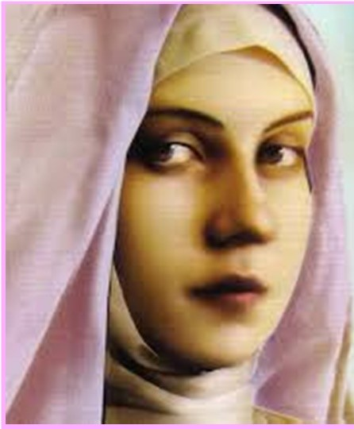
Certamente, todo empreendimento deve ser precedido de planificação, de roteiro, de programa. Sem esses fatores, o comportamento faz-se anárquico, e o trabalho se dirige à desordem.

Slide 9

A experiência carnal é uma viagem que o espírito empreende com os objetivos definidos pela Divindade, que a todos reserva a perfeição. Como alcançá-la, e em quanto tempo, depende de cada viajor.

Slide 10

Multiplicam-se os caminhos que terminarão por levar à meta. Alguns conduzem a despenhadeiros, a desertos, a pantanais, a regiões perigosas.

Slide 11
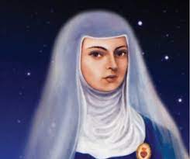
Outros se desdobram convidativos e repletos de distrações, prazeres, comodidades, engôdos, pesadíssimos.

Slide 12

Poucos se caracterizam pelo esforço que deve ser envidado para conquistá-los, vencendo, etapa a etapa, as dificuldades e impedimentos.

Slide 13
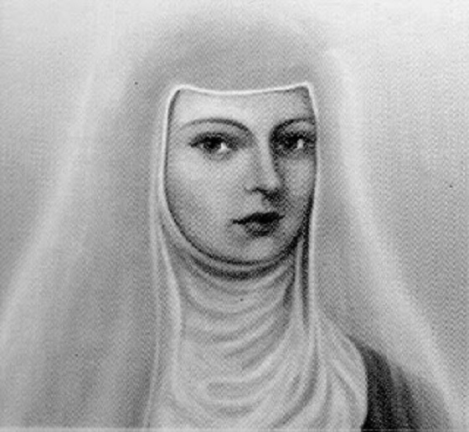
Uns levam à ruína demorada, que envilece e infelicita. Vários dão acesso à glória transitória, ao poder arbitrário, às regalias que o túmulo interrompe.

Slide 14
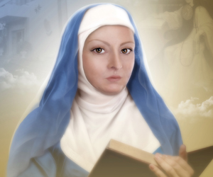
Jesus, porém, foi peremptório ao asseverar: -Eu sou o caminho - informando ser a única opção para chegar-se a Deus

Slide 15
Se te encontras a ponto de desistir na luta, intenta-o outra vez e busca Jesus.

Slide 16
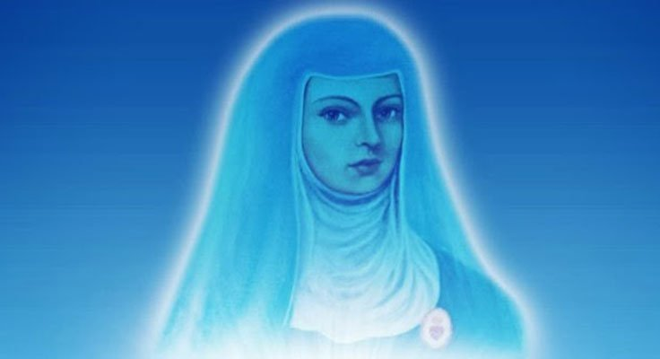
Se te abateste e não tens ninguém ao lado para oferecer-te a mão, recorre a Jesus.

Slide 17
Se te sentes abandonado e vencido, após mil tentames malsucedidos no mundo, apela a Jesus.

Slide 18

Se te deparas perdido e sem rumo, apega-te a Jesus.

Slide 19
Se te defrontas com impedimentos que te parecem intransponíveis, procura Jesus.

Slide 20
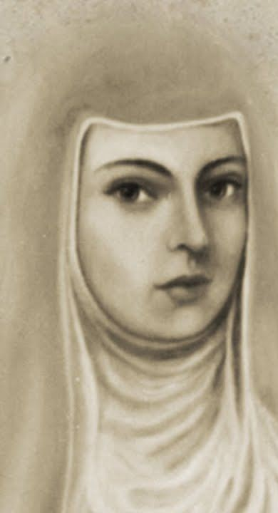
Se nada mais esperas na jornada, recomeça com Jesus.

Slide 21

Se avanças com êxito, não te esqueças de Jesus.

Slide 22
Se estás cercado de carinho e amor, impregna-te de Jesus.

Slide 23
Se a jornada se te faz amena, agradece a Jesus.

Slide 24
Se encontras conforto e alegria no crescimento íntimo, não te separes de Jesus

Slide 25
Se acreditas na vitória, que antevês, apóia-te em Jesus.

Slide 26
Se te sentes inundado de paz e fé, Jesus está contigo.

Slide 27

Em qualquer trecho do caminho da tua evolução, Jesus deve ser o teu apoio, a tua direção, a tua meta, tendo em mente que através dEle e com Ele te plenificarás, alcançando Deus.

Slide 28
O mais, são ilusões e engodos. Não te equivoques, nem enganes a ninguém.

Slide 29
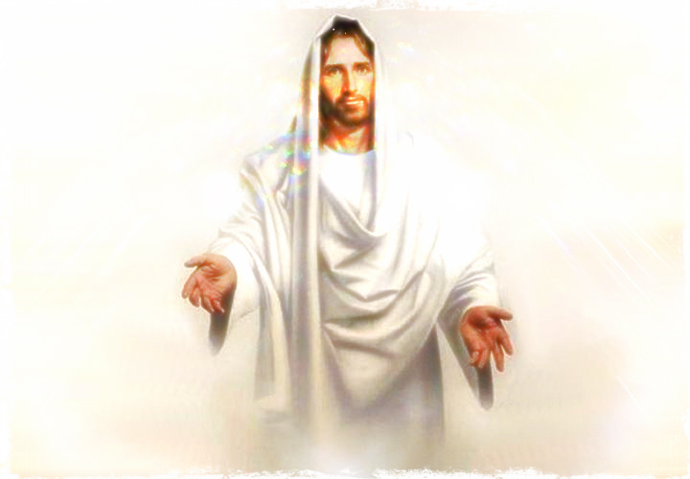
Se me amais, guardai os meus mandamentos.
Eu rogarei ao Pai, e ele vos dará outro Consolador, para que fique convosco para sempre;
O Espírito de verdade, que o mundo não pode receber, porque não o vê nem o conhece; mas vós o conhecereis, porque habita convosco, e estará em vós.(JO- 15 a 17).

